Slide 1
公钥基础设施PKI
吴小天
网络空间安全学院
Email: wxiaotian@jnu.edu.cn

Slide 2
本章内容
2.1 PKI基本概念
2.2 PKI和电子商务中常用的密码技术
2.3 PKI功能操作
2.4 PKI体系的互通性与标准化
2.5 X.509标准

Slide 3
2.1 PKI基本概念
什么是PKI呢？
  公钥基础设施（Public Key Infrastructure）
  PKI是一个用非对称密码算法原理和技术来实现并提供安全服务的具有通用性的安全基础设施。
  是一种遵循标准的利用公钥加密技术为电子商务的开展提供安全基础平台的技术和规范。
  能够为所有网络应用提供采用加密和数字签名等密码服务所需要的密钥和证书管理。

Slide 4
2.1 PKI基本概念
为什么需要PKI？
  对可信第三方的需要（CA）
  电子政务、电子商务对信息传输的安全需求，统一标准
  在收发双方建立信任关系，提供身份认证、数字签名、加密等安全服务
  收发双方不需要事先共享密钥，通过公钥加密传输会话密钥

Slide 5
PKI的演进历程
1976年，提出RSA算法
20世纪80年代，美国学者提出了PKI的概念
为了推进PKI在联邦政府范围内的应用，1996年就成立了联邦PKI指导委员会
1996年，以Visa、MastCard、IBM、Netscape、MS、数家银行推出SET协议，推出CA和证书概念

Slide 6
PKI的演进历程
1999年，PKI论坛成立
2000年4月，美国国防部宣布要采用PKI安全倡议方案
2001年6月13日，在亚洲和大洋洲推动PKI进程的国际组织宣告成立，该国际组织的名称为“亚洲PKI论坛”，其宗旨是在亚洲地区推动PKI标准化，为实现全球范围的电子商务奠定基础

Slide 7
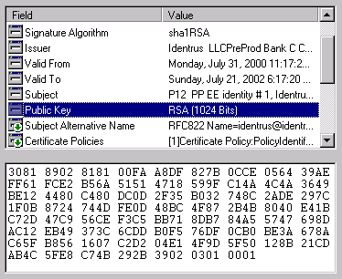

2.1 PKI基本概念
非对称密码体制
C7D08FF
公开密钥 K_{PB}
私有密钥K_{PV}
明文
F
密文
密文
D
明文
摘要
D
签名
签名
F
摘要

Slide 8
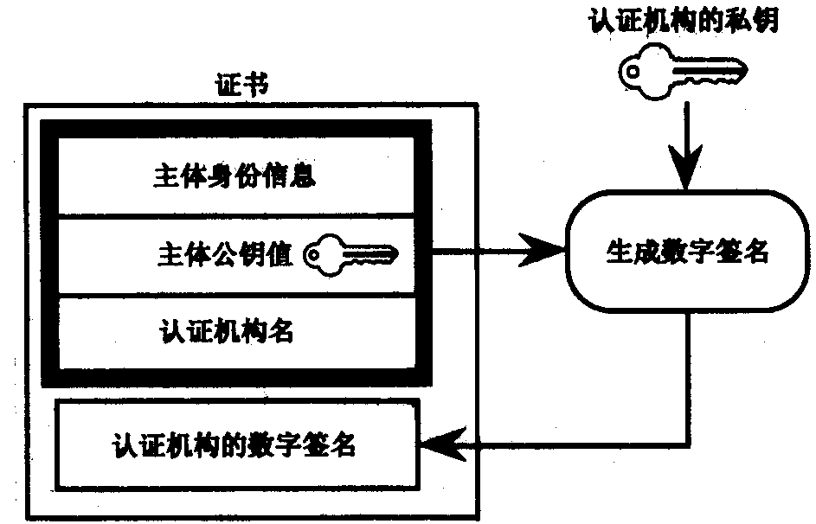
证书的基本结构

Slide 9








COMMON ACCESS CARD - DRAFT LAYOUT
Integrated Circuit Chip Location
Army anticipates a 32K Chip.
PKI Certificates will take 9.9K to 12.9K of the Chip.
Future residual space for other functional and service applications.
Armed Forces
of the
United States
Army
Active Duty
Magnetic Stripe
Proposed use is for building and facility Access.
Navy currently uses one track for ATM access
Keane, John M.
SAMPLE
Barcode for Functional Applications
Current Uses Include:
Army Food Management Information System (AFMIS) -- 3 sites
USAREUR (Army/USAF) -- Motor Vehicle Registration -- 26 workstations
USMC Flightline Access Control System -- 8 sites
USAF Military Immunization Tracking System -- 26 workstations
Little Creek Naval Station VOQ/BOQ Check-in -- 1 site
Rank
GEN
Pay Grade
O10
Issue Date
2000OCT23
Expiration Date
2003OCT22
Geneva Conventions Identification Card
Medical Data
Shows the Blood Type and Organ Donor Status.
SAMPLE
Medical
Blood Type: O+
Organ Donor: Yes
Date of Birth
19XXJAN00
Social Security Number
000-12-3456
Geneva Conv. Cat.
VI
Barcode for Personnel Data
DD Form XXX XXX 2000 Property of the U.S. Government
Notes:
This graphic depicts the draft layout of the CAC and highlights the location of the its main components.
The Integrated Circuit Chip will become the PKI token for DoD, while the magnetic strip is expected to meet building and facility access requirements. The bar codes are being proposed to be used to meet additional personnel identification requirements, and are already used for other applications, some of which are listed on the chart.
Current allocation plans call for some space to be allocated to the Services for tailored applications appropriate to the military departments, major commands or posts and installations.
The cross-function impact and Army-wide scope of this program requires a great deal of stakeholder support.

Slide 10
PKI的组成
PKI的应用
认证中心CA
注册机构RA
证书管理系统
PKI策略
软硬件系统

Slide 11
PKI的组成（续）
认证中心CA（Certificate Authority）证书的签发机构，它是PKI的核心构件，是PKI应用中权威的、可信任的、公正的第三方机构。
注册机构RA（Registration Authority）注册功能也可以由CA直接实现，但随着用户的增加，多个RA可以分担CA的功能，CA的延展，增强可扩展性。按照特定的政策和管理规范对用户的资格进行审查，并执行是否同意给该申请人发放证书、撤销证书等操作，应注意的是RA不容许直接颁发证书或证书吊销列表 (CRL) 。

Slide 12
PKI的组成（续）
证书库（Certification Library）CA颁发证书和证书撤销列表CRL的集中存放地，提供公众查询，常用目录服务器提供服务，采用LDAP（Lightweight Directory Access Protocol）目录访问协议。
  得到与之通信的实体的公钥
  验证通信实体的证书是否在CRL中

Slide 13
PKI的组成（续）
密钥备份及恢复系统
  签名密钥对：签名私钥相当于日常生活中的印章效力，为保证其唯一性、抗否认性，签名私钥不作备份。签名密钥的生命期较长。
  加密密钥对：加密密钥通常用于分发会话密钥，为防止密钥丢失时无法解密数据，解密密钥应进行备份。这种密钥应频繁更换。

Slide 14
PKI的组成（续）
证书作废处理系统 证书由于某种原因需要作废，终止使用，这将通过证书作废列表（CRL，Certificate Revocation List）来完成。
自动密钥更新 无需用户干预，当证书失效日期到来时，启动更新过程，生成新的证书

Slide 15
PKI的组成（续）
密钥历史档案 由于密钥更新，每个用户都会拥有多个旧证书和至少一个当前证书，这一系列证书及相应私钥（除签名私钥）组成密钥历史档案。
PKI应用接口系统 是为各种各样的应用提供安全、一致、可信任的方式与PKI交互，确保所建立起来的网络环境安全可信，并降低管理成本。
交叉认证 多个PKI独立地运行，相互之间应建立信任关系

Slide 16
建立标准化PKI体系的主要优势
节省费用
互操作性
开放性
一致的解决方案
可验证性
可选择性

Slide 17
PKI服务
认证
实体鉴别,数据来源鉴别
完整性
哈希+数字签名技术,消息认证码(数字信封传输对称密钥)
保密性
采用数字信封，传输会话密钥
不可否认性服务
收据的数字签名
安全时间戳
公证服务
由CA充当第三方进行数据验证

Slide 18
本章内容
2.1 PKI基本概念
2.2 PKI和电子商务中常用的密码技术
2.3 PKI功能操作
2.4 PKI体系的互通性与标准化
2.5 X.509标准

Slide 19
2.2 PKI和电子商务中常用的密码技术
信息加密/解密
数字签名
报文检验码
数字信封
双重数字签名（在SET协议中讲述）

Slide 20
PKI提供的安全手段与传统方法的比较
传统的纸制方法
电子加密方法
机密性
封好的信封
数据加密（数字信封）
身份认证
身份证、护照
数字签名
完整性
监测数据特征
数字签名+MAC
不可否认性
手写签名
数字签名+时间戳

Slide 21
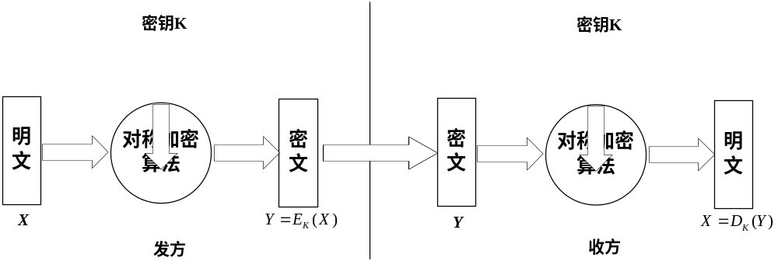
信息的加密/解密
由于非对称密码的运算复杂、加/解密速度慢，因此信息的加密采用对称密码算法，其会话密钥的分发采用非对称密码算法，即采用收方的公钥对会话密钥进行加密。

Slide 22
数字签名
数字签名：对待发的数据首先生成一段数据摘要，再采用己方私钥基于非对称加密算法进行加密，结果附在原文上一起发送，接受方对其进行验证，判断原文真伪。
这种数字签名适用于对大文件的处理，对于那些小文件的数据签名，则不预先做数据摘要，而直接将原文进行非对称加密处理。
数字签名在PKI中提供数据完整性保护和提供不可否认性服务。

Slide 23
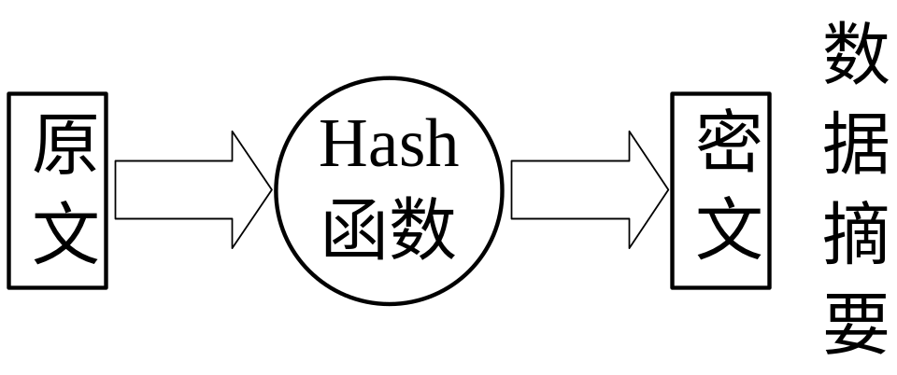
数据摘要
这种方法很容易把明文变成密文，而将密文转换成明
文却不容易，这种方法将在后来使用。

Slide 24
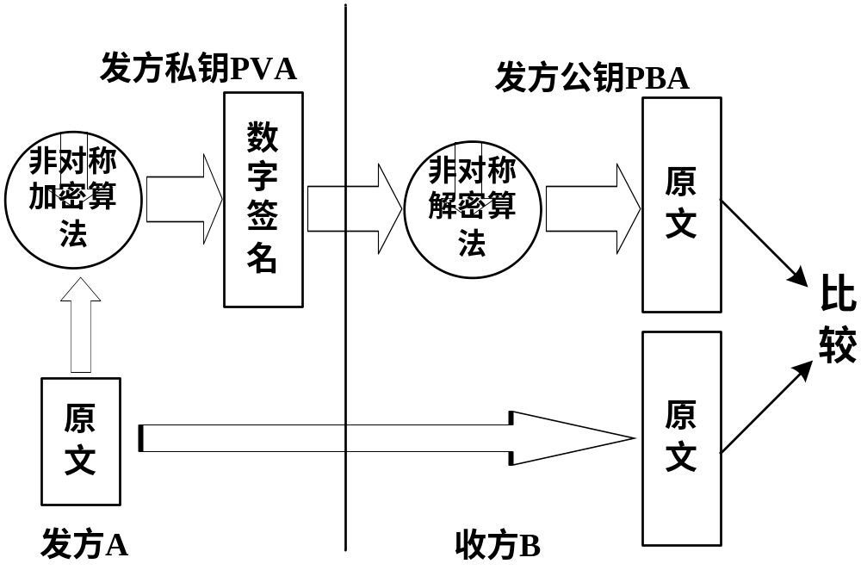
直接用私钥进行加密的数字签名
Notes:
适用于小文件的处理

Slide 25
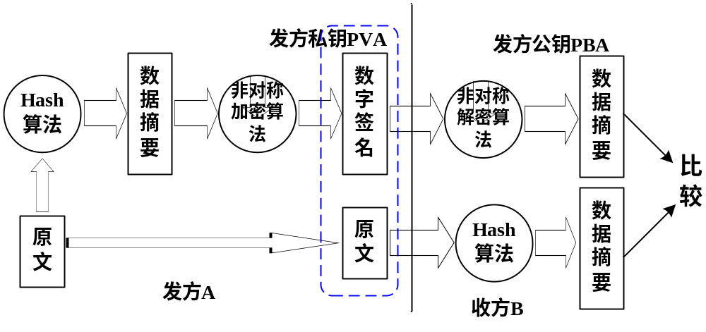
具有数据摘要的数字签名

Slide 26
报文检验码
报文检验码，也称消息认证码，MAC (Message Authentication Code)，是一种需要密钥参与的杂凑函数，采用这种方法也可以实现数据完整性服务。

Slide 27
数字信封
信息发送端用接收端的公钥，将一个通信密钥(即对称密钥)给予加密，生成一个数字信封。
接收端用自己的私钥打开数字信封，获取该对称密钥SK，用它来解读收到的信息。

Slide 28
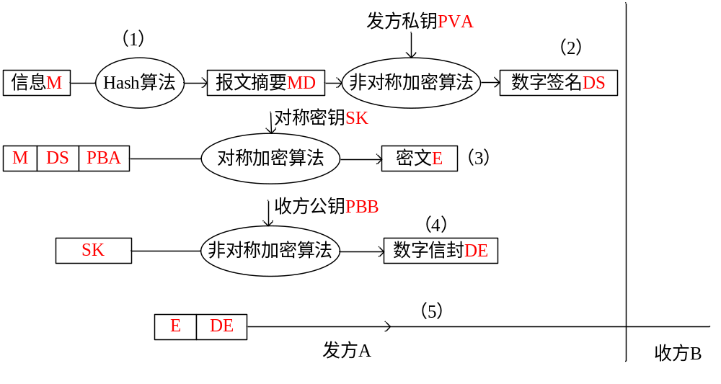
数字信封的使用-发送方
(1) 将要传输的信息经hash后，得到一个数据摘要MD，MD=hash（信息）
(2) 发送者A用自己的私钥PVA对数据摘要MD进行加密，得到A的数字签名DS
(3) 发送者A将信息明文、数字签名和它的证书上的公钥三项信息，通过对称算法，用对称密钥SK进行加密，得密文E
(4) 发送者在发送信息之前，必须事先得到接受方B的证书公钥PBB，用PBB加密SK，形成一个数字信封DE
(5) E+DE就是将密文与数字信封连接起来，既A所发送的内容

Slide 29
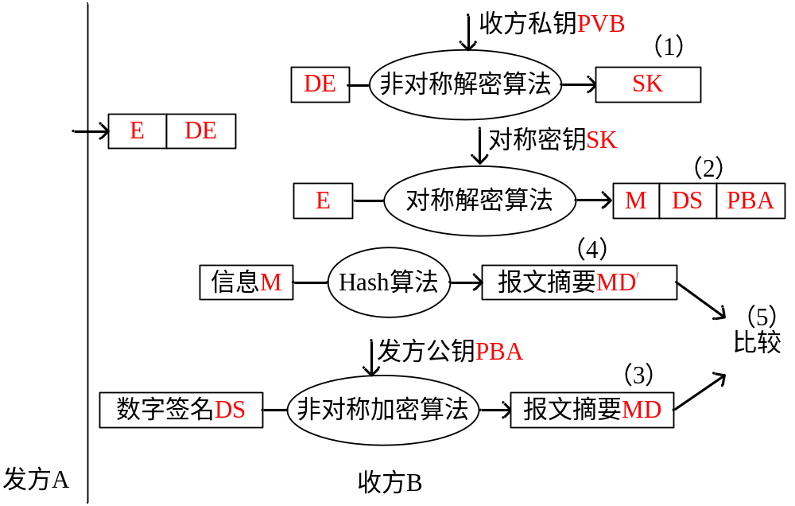
数字信封的使用-接收方
(1) 接收者B用自己的私钥PVB解密数字信封DE，获取对称加密密钥SK
(2) 接收者B用SK将密文E解密还原成信息明文、数字签名DS和A的证书公钥PBA
(3) B将数字签名用A的公钥PBA进行解密，得到信息摘要MD
(4) B再将已收到的信息明文，用同样的hash函数计算，得到信息摘要MD‘
(5) 比较MD与MD’，若相等，则接收。

Slide 30
本章内容
2.1 PKI基本概念
2.2 PKI和电子商务中常用的密码技术
2.3 PKI功能操作
2.4 PKI体系的互通性与标准化
2.5 X.509标准

Slide 31
PKI功能操作概述
PKI的运行操作主要经过六个步骤：
  端实体向证书机构（CA）提出
  数字证书申请；
  CA验明端实体身份，
  并签发数字证书；
  CA将证书公布到证书库中；
  假设为电子邮件应用，端实体对电子邮件数字签名作为
  发送认证，确保邮件完整性，不可否认性，并发送给接收方。
  接收方接收邮件，用端实体的公钥验证数字签名，并到证书库查明端实体证书的状态和有效性；
  证书库返回证书检查结果（CRL检查等）。
证书机构 CA
证书库
3
1
2
5
6
端实体
4
接收方

Slide 32
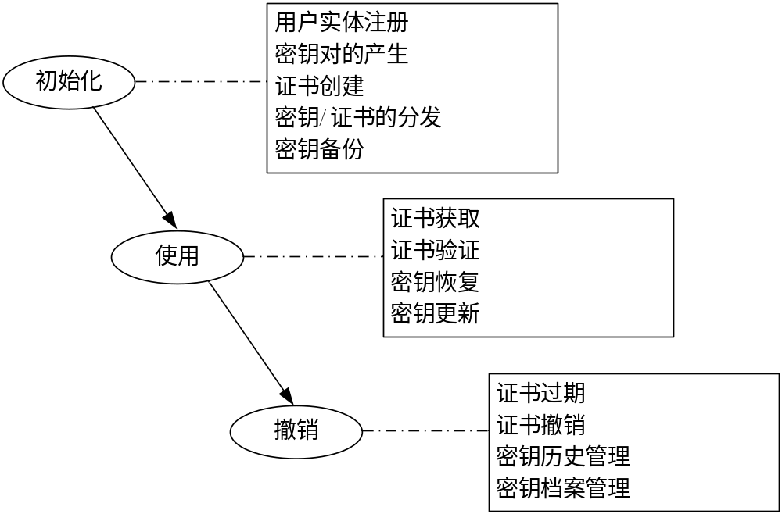
证书的初始化、使用和撤销

Slide 33
证书的初始化、使用与撤销
初始化阶段：在终端实体能够使用PKI支持的服务之前，它们必须初始化以进入PKI。初始化由以下几步组成：
  终端实体注册
  密钥对产生
  证书创建
  证书分发
  密钥备份
用户的公私密钥对的产生有三种方式，视策略而定：
  用户自己产生密钥对
  CA为用户产生密钥对
  CA之外的其他可信第三方产生密钥对
1.注册表格请求
终端
实体
RA
4.注册建立请求
CA
2.注册表格应答
3.注册表格提交
5.注册建立结果
6.注册结果
7.证书请求
8.证书响应

Slide 34
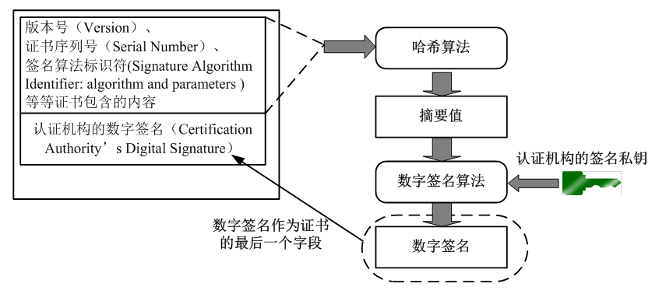
证书的创建

Slide 35
证书的初始化、使用与撤销
证书获取的方式：
发送者发送签名时，附加发送自己的证书。
单独发送证书
从访问发布证书的目录服务器获得
从其他公共站点的共享位置获得
使用阶段：一旦私钥和公钥证书已经产生并适当地分发，密钥/证书生命周期管理的颁发阶段即开始。这个阶段包括：
  证书获取
  证书验证——确定一个证书的有效性
  密钥恢复——对终端用户因为某种原因而丢失的加密密钥可以恢复，从CA或信任第三方处恢复
  密钥更新——当一个合法的密钥对将过期时，进行新的公/私钥的自动产生和相应证书的颁发
验证证书的过程是迭代寻找证书链中下一个证书和它相应的上级CA证书。
在使用每一个证书前，必须检查相应的CRL。

Slide 36
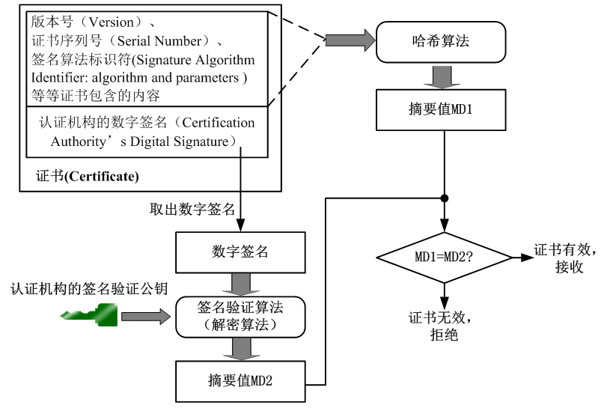
证书的验证过程

Slide 37
证书验证
目的：一个证书的拆封是为了从中获得一个公钥，可表示为X1P.X1《X2》。如果用可信任的CA的公钥可以“拆封”（验证）一个用户的证书，那么这个证书是该CA签发的。
拆封证书
证书链的认证
序列号验证
有效期验证
证书撤销列表查询
证书使用策略的认证
最终用户实体证书的确认
所谓证书链的认证是想通过证书链追溯到可信赖的CA的根（信任锚点）。
检查证书中签名实体序列号是否与签发者证书的序列号一致。
检查日期是否有效、合法：
1.用户证书的有效期和私钥有效期是否在CA证书的有效期内。否则交易是不安全的。
2. 用户证书的有效期中的起始时间应在CA证书的私钥有效期内。否则证书是不安全的。
“黑名单查询”，向证书库查询证书吊销列表。

Slide 38
证书的初始化、使用与撤销
撤销阶段：密钥/证书生命周期管理以撤销阶段来结束。此阶段包括如下内容：
  证书过期——证书生命周期的自然结束
  证书撤销——证书在过期之前被撤销。比如私钥泄露、关系终止、CA签名私钥泄露或者变更等
  存档——维持一个CRL和有关历史证书的记录（一般是关于终端实体的），以便被过期的密钥资料所加密的数据能够被解密
  审计信息——出于对密钥历史恢复、审计和解决争议的考虑所进行的密钥资料的安全第三方长期储存
CA应保持与安全有关的审计信息，如：
  产生密钥对
  证书的请求
  密钥泄露的报告
  证书中包括的某种关系的终止等
  证书使用过程

Slide 39
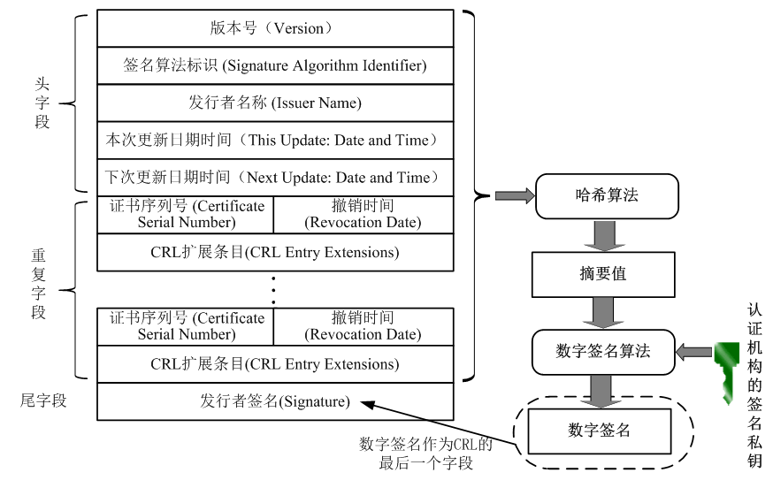
CRL格式和生成方式

Slide 40






密钥/证书生命周期管理
密钥产生
证书签发
Bob
密钥使用
证书检验
Bob
密钥过期
密钥更新

Slide 41
本章内容
2.1 PKI基本概念
2.2 PKI和电子商务中常用的密码技术
2.3 PKI功能操作
2.4 PKI体系的互通性与标准化
2.5 X.509标准

Slide 42
2.4 PKI体系的互通性与标准化
如果所有用户都由同一个 CA 为自己签署证书，则这一 CA 必须取得所有用户的信任。
用户证书除了能放在目录中以供他人访问外，还可以由用户自己直接发给其他用户。
用户 B得到用户 A的证书后，可相信用 A 的公开密钥加密的消息不会被他人获悉，还相信用 A 的私人密钥签署的消息是不可伪造的。

Slide 43
2.4 PKI体系的互通性与标准化
如果用户数量极多，可有多个 CA，每一 CA 仅为一部分用户签署证书。
设用户 A 已从证书发放机构 X1 处获取了公钥证书，设用户 B已从证书发放机构X2 处获取了公钥证书。
如果 A 不知道 X2 的公开密钥，他虽然能读取 B 的证书，但却无法验证 X2 的签名，因此 B 的证书对 A 来说是没用的。
然而，如果两个 CA—— X1 和 X2 彼此间已经安全地交换了公开密钥，则 A 可通过以下过程获取 B 的公开密钥：

Slide 44
2.4 PKI体系的互通性与标准化
(1)A 从目录中获取由 X1 签署的 X2 的证书。因 A 知道 X1 的公开密钥，所以能验证 X2的证书，并从中得到 X2 的公开密钥。
(2)A 再从目录中获取由 X2 签署的 B 的证书，并由 X2 的公开密钥加以验证，然后从中得到 B 的公开密钥。

Slide 45
2.4 PKI体系的互通性与标准化
这样，A 通过一个证书链获取了 B 的公开密钥。证书链可表示为:
X₁ <<X₂ >> X₂ << B >>
类似地，B 可通过相反的证书链来获取 A 的公开密钥，表示为：
X₂ << X₁ >> X₁ << A >>
类似地，N 个证书的证书链可表示为：
X₁ << X₂ >> X₂ << X₃ >>… X_{N} << B>>

Slide 46
2.4 PKI体系的互通性与标准化
信任的相关概念
  当一个安全个体看到另一个安全个体出示的证书时，他是否信任此证书？
  信任(Trust) :（Entity “A” trust entity “B” when “A” assumes that “B” will behave exactly as “A” expects.）如果一个实体假定另一个实体会严格的像它期望的那样行动,就称它信任那个实体.
  可信CA:如果一个个体假设CA能够建立并维持一个准确的“个体-公钥属性”之间的绑定，则他可以信任该CA，该CA为可信CA。

Slide 47
2.4 PKI体系的互通性与标准化
信任关系
  建立全球统一的根CA（不现实）
  交叉认证方式：对等CA互相签发
  建立基于层次化结构信任路径
  分布式CA

Slide 48
信任CA结构
层次模型
分布式信任结构模型
桥式结构
混合结构

Slide 49

严格的层次模型
根CA
特点：
易于控制，根CA主宰下级CA的运营权。
信任路径明确。
风险集中，根CA的破坏将导致整个体系的破坏。
认证关系要在CA建立时就要确立。
中间CA
最终用户
最终用户
最终用户
最终用户

Slide 50
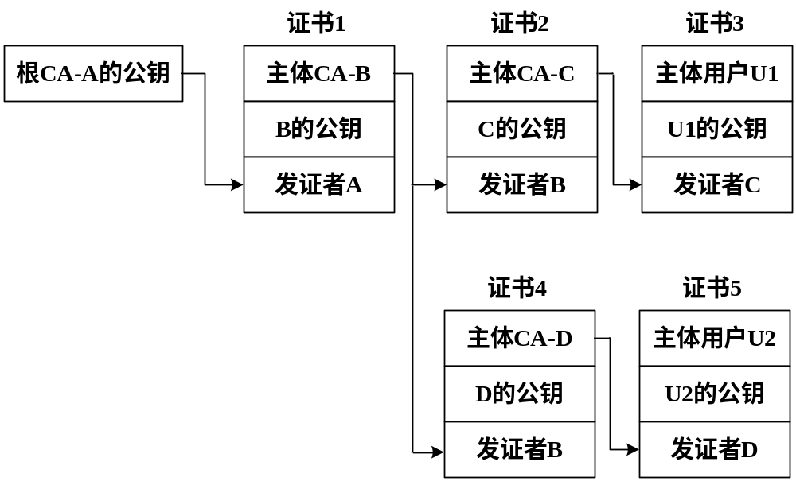
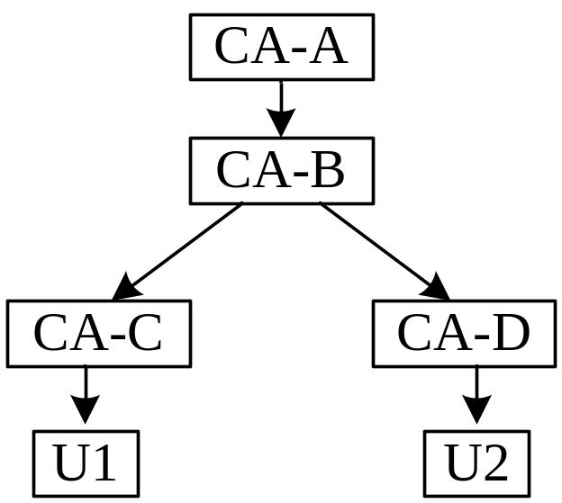
证书链

Slide 51
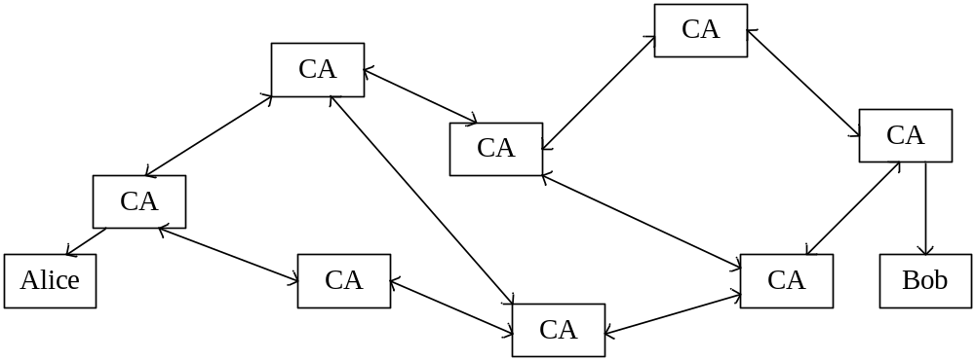
分布式信任结构模型（网状结构）
优点：
网状信任模型把信任分散到两个或多个CA上，健壮性好。
CA间通过交叉认证在不同的CA之间建立信任。
用户只需要与给其颁发证书的CA建立信任关系，容易接入新的群体，可扩展性好
缺点：
证书链不确定，可能会很长。
存在多个选择，也可能存在环路。

Slide 52
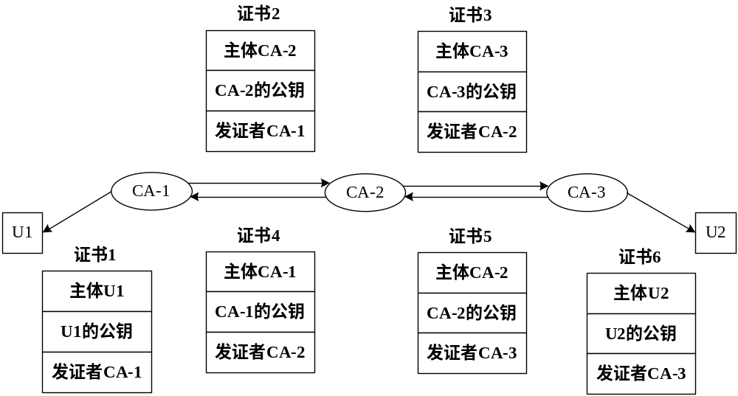
证书链-交叉认证

Slide 53
桥式结构
采用桥型结构首先要建立一个桥CA（Bridge Certificate Authority, BCA）
桥CA在不同的PKI体系之间起信任桥梁的作用，它不直接向用户签发证书，也不作为PKI体系中用户的一个信任点，只用来建立一个端到端的信任关系
CA1
CA5
CA2
BCA
CA4
CA3

Slide 54
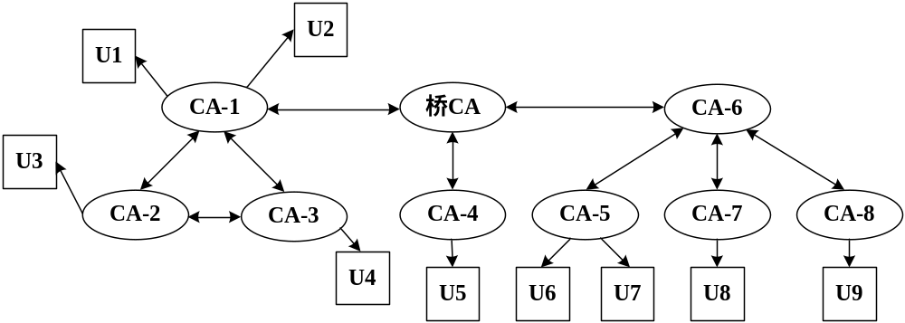
混合结构

Slide 55
分布式信任模型的特点
CA中心相对独立
风险分散
桥式CA的作用的只是认证范围的扩展或收缩，可以兼容已有CA中心

Slide 56
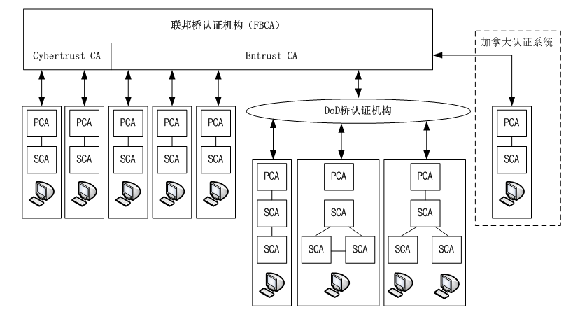
美国联邦桥电子认证

Slide 57
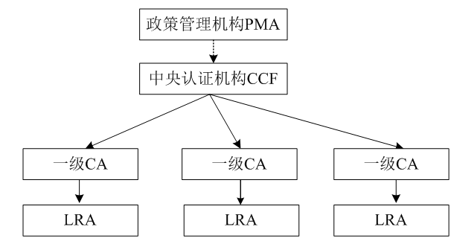
加拿大层次结构PKI体系

Slide 58
国家PKI的具体发展思路
PKI政策管理机构
电子政务PKI是服务于国家各级机构、组织和部门的内部电子政务业务（如公文流转）的PKI体系
公家公共PKI体系，电子商务、公共服务等
国家PKI协调管理委员会
NPCMC
国家
电子政务PKI
体系
国家
公共PKI
体系
国外PKI

Slide 59
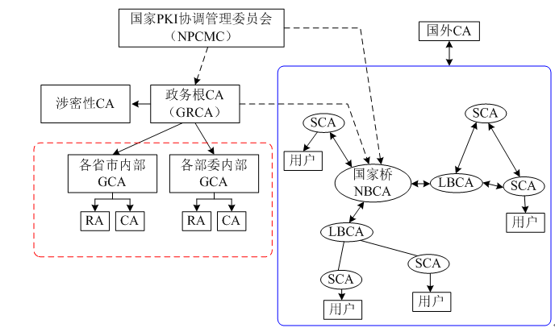
国家PKI组织结构
Notes:
国家桥接中心（NBCA）---
地区中心（LBCA）---
公众服务认证中心（SCA）

Slide 60
PKI标准化
X.500：构成全球分布式的名录服务系统的协议。X.500组织起来的数据就象一个很全的电话号码簿，或者说一个X.500系统象是一个分门别类的图书馆。
  X.500基本上是用来查询有关人员的信息（如邮政地址、电话号码、电子邮件地址等）的一种服务。
  X.500目录服务是一种用于开发一个单位（或组织）内部人员电子目录的标准方法，这个目录可以成为全球目录的一部分，世界上的任何人都可以访问因特网查询到该目录。

Slide 61
PKI标准化
X.509：是ISO和CCITT/ITU-T的X.500标准系列中的一部分，为了解决X.500目录中的身份鉴别和访问控制问题而设计的。
  采用目录的形式进行管理和访问。
  在X.509中定义证书和CRL的数据格式。

Slide 62
PKI标准化
PKIX工作组： IETF负责制定、标准化PKI及X.509研究的工作组。成立于1995年，旨在使得X.509标准中所做的证书和证书撤销列表工作适用于Internet中的需要。
  证书和证书撤销列表、证书管理、操作、策略和认证管理陈述结构

Slide 63
PKI标准化
LDAP（Lightweight Directory Access Protocol）：是轻量级目录访问协议，是X.500标准中的目录访问协议DAP的一个子集。还包含兼容性的内容。
ANSI X9F：美国国家标准协会（ANSI）X9委员会（负责金融服务）开发的金融服务工业标准。
ISO TC68：第8工作组，隶属于ISO中第68技术委员会下属的第2子委员会（记作ISO TC68/SC2/WG8，简称TC68），从事公钥技术的标准化，主要服务于金融业。
S/MIME：（Multipart Internet Mail Extensions）Email的加密规范增加了PKI概念，如证书格式、证书整理及证书撤消。
SET：安全电子交易（the Secure Electronic Transaction）,保证电子交易的安全性。

Slide 64
PKI标准化主要内容
基本安全算法 各种公钥通信安全协议、对称DES算法、非对称RSA算法、散列函数及数字签名标准（DSS）等
公钥基础设施 ASN.1规范、CA证书格式、Internet X.509 PKI标准、PKIX的主要内容、SET安全协议标准等
E-mail安全 安全电子邮件标准、加密报文语法、协议、报文规范、增强安全服务等。S/MIME、PEM、PGP等
Web安全 S/HTTP协议及安全套接层协议SSL标准

Slide 65

中国PKI现状
中国的CA中心建设从1998年底开始。第一个电信行业CA-----CTCA
2001年成立中国PKI论坛
三类CA中心
  行业性CA中心 中国金融认证中心(CFCA,
  http://www.cfca.com.cn/)
    金融：建行、招商、中行、工行、农行、交行
  区域性CA中心
    北京、上海、广东、山东、湖北、安徽CA中心
    上海CA中心（ http://www.sheca.com/default.aspx)
  商业性CA中心 企业创办的认证机构

Slide 66
国内有关PKI法规方面的建设
国务院信息化办公室：国家PKI总体框架
国务院信息化办公室：PKI建设的国家准入办法
国内关于电子签章法的立法：
  2000年人大第一号提案
  2002年信息产业部《电子签章法规》
  2003年国务院法制办立法项目:名称《电子签章法》
    目的：确立电子签章与手工签名、图章同等法律效力
    范围：适应电子商务和电子政务
    原则：技术中立、可操作性、政府最小干预原则
    认证机构：国家有关单位批准建立的第三方机构。具有权威性、可信赖性、公正性
    证书：第三方机构所签发，是权威电子文档
  2004年8月28日十届全国人大常委会第十一次会议28日表决通过电子签名法，该法首次赋予电子签名与文本签名具有同等法律效力，并明确电子认证服务市场准入制度，保障电子交易安全。

Slide 67
面临的问题
仍然缺少相关法律支持
缺乏统一的行业技术标准
与国外CA的交叉认证问题
相关应用软件开发较少，已有开发应用还不够广泛
实际使用过程中的可信度仍不被看好

Slide 68
解决措施
出台相关法规和统一技术标准
建立CA联盟，实现交叉认证
建设相应的应用系统，拓展市场

Slide 69
本章内容
2.1 PKI基本概念
2.2 PKI和电子商务中常用的密码技术
2.3 PKI体系结构与功能操作
2.4 PKI体系的互通性与标准化
2.5 X.509标准

Slide 70
X.509标准
ITU-T X.509
也是是信息技术-开放系统互连-目录-第8部分：鉴别框架（ISO/IEC 9594-8 ）
目前使用最多的为V3版本，PKI是在X.509基础上发展起来的

Slide 71
X.509标准
内容包括
  OSI参考模型安全体系结构定义-引用X.800的定义（安全假设）
  目录模型定义-引用X.501对目录模型的定义（维护和管理）
  公钥证书框架-对应认证
  属性证书框架-对应访问控制中的权限管理
  CRL框架
（证书和CRL）

Slide 72
X.509证书
证书
  数字证书也叫电子证书，简称证书。数字证书、电子证书和证书都是X.509公钥证书的同义词，目前在用的要求符合ITU－T X.509 V3标准。
  X.509v1最早于1988年颁布
  X.509v2在1993年引入主体和签发者唯一标识符的概念
  X.509v3发布于1997年，支持扩展
  X.509v4已提出，支持更多的扩展，并对CRL进行扩展，引入属性证书的概念，提出特权管理基础设施和授权模型。

Slide 73
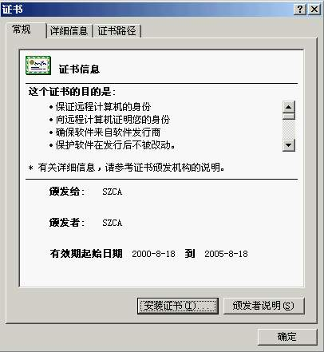

Slide 74
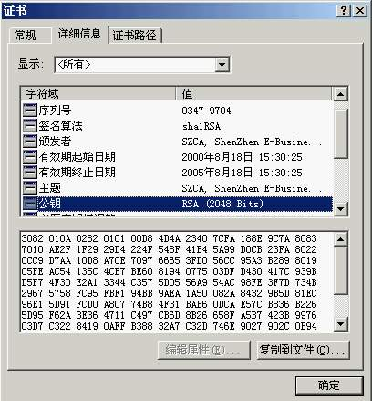

Slide 75
证书的基本结构

Slide 76
证书包含的内容
证书版本号
证书序列号
签名算法标识
签发此证书的CA名称
证书有效期
  起始日期
  终止日期
用户主体名称
用户公钥信息
  算法标识
  用户主体公钥
颁发者可选唯一标识
主体证书拥有者唯一标识
CA签名
证书扩展部分
签发者CA的公钥标识
  公钥标识
  证书签发者的甄别
  签发证书的序号
用户主体的公钥标识
CRL分布
证书中的公钥用途
用户的私钥有效期
  起始日期
  终止日期
CA承认的证书政策列表
策略映射
用户的代用名
CA的代用名
基本制约
用户主体目录属性

Slide 77
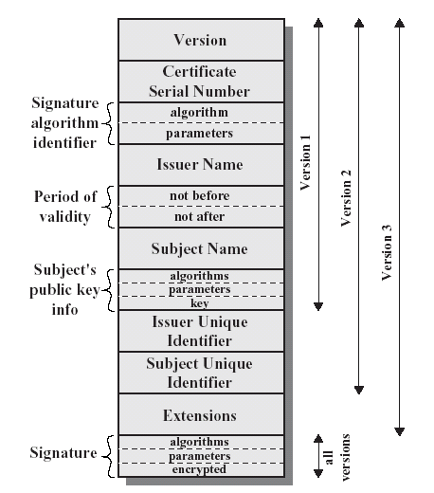
X.509证书格式
版本号
证书序列号
签名算法标识
签发此证书的CA名称
证书有效期
用户名称
用户公钥信息
（算法、参数、公钥）

Slide 78
X.509证书格式
签发者唯一标识
用户唯一标识
扩展项
签名（算法、参数、签名）

Slide 79
X.509v3证书中的扩展项
密钥扩展
  主体公钥标识、密钥用途、私钥有效期
策略扩展
  CA承认的证书策略、策略映射
主体和签发者信息扩展
  主体代用名、CA代用名、用户主体目录属性
认证路径扩展
  基本约束、名称约束、策略约束
CRL扩展
  CRL分布点地址

Slide 80
小结
PKI基本概念；
PKI中常用的密码技术：信息加密/解密、数字签名、报文检验码、数字信封、双重数字签名
PKI功能操作：CA、RA、证书的初始化、使用、撤销
PKI体系的互通性与标准化：信任关系、信任结构（层次结构、分布式结构、桥式结构、混合结构）
X.509证书

